Slide 1
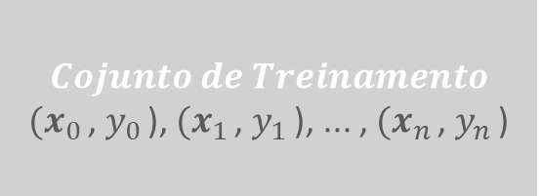
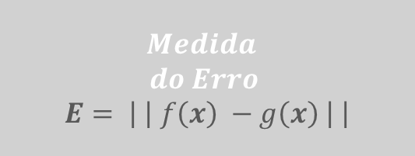




$$Uma Função Objetivo$$
$$Desconhecida$$
$$f:X →y$$
$$Medida$$
$$do Erro$$
$$E= \left| \right| f\left(x\right) −g\left(x\right) \left| \right|$$
$$Cojunto de Treinamento$$
${(x}_{0 }$, $y_{0 }$), ${(x}_{1 }$, $y_{1 }$), ... , ${(x}_{n }$, $y_{n }$)
$$Algoritmo$$
$$de Aprendizado$$
$$A$$
$$Melhor Modelo$$
$$g\left(x\right)\sim f(x)$$
$$Uma Classe de Modelos$$
$$H$$

Slide 2
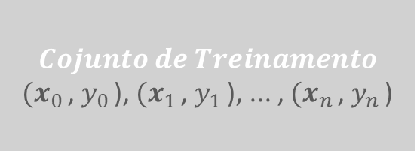

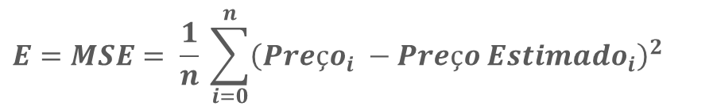




$$Uma Função Objetivo$$
$$Desconhecida$$
$$f:X →y$$
$$Medida$$
$$do Erro$$
$$E= \left| \right| f\left(x\right) −g\left(x\right) \left| \right|$$
$$E=MSE= \frac{1}{n} \sum_{i=0}^{n}{{\left(Preço_{i} −Preço Estimado_{i}\right)}^{2}}$$
$$Área,nr Suites, nr Garagens,… →Preço do Imóvel$$
$$Cojunto de Treinamento$$
${(x}_{0 }$, $y_{0 }$), ${(x}_{1 }$, $y_{1 }$), ... , ${(x}_{n }$, $y_{n }$)
$$Algoritmo$$
$$de Aprendizado$$
$$A$$
$$Melhor Modelo$$
$$g\left(x\right)\sim f(x)$$
$$Preço do Imóvel=$$
$1453$+ $220 ×Área$ +
$$36 nr ×Suítes \text{+ }$$
$380.3 ×nr Garagens$ + ...
$$\left[ \left[134\right],\left[1\right], \left[3\right], …\right], [ R\$1.700.000 ]$$
$$OLS → min{ E}_{{ a}_{0}, { a}_{1},…, a_n }$$
$$\left[ [82],\left[2\right], \left[1\right], …\right], [ R\$1.200.000 ]$$
...
$$Uma Classe de Modelos$$
$$H$$
$$\left[ \left[180\right],\left[2\right], \left[2\right], …\right], [ R\$2.350.000 ]$$
$Preço do Imóvel=a_{0}$ + $a_{1} Área$ + $a_{2} nr Suítes \text{+ }a_{2} nr Garagens$ + ...
$$Classe dos Modelos Lineares$$

Slide 3


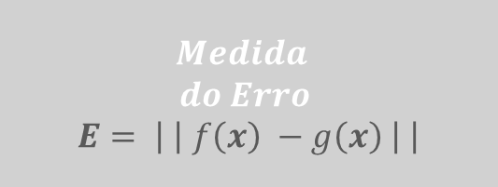




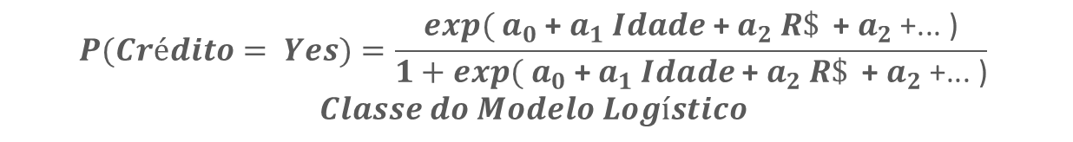


$$Uma Função Objetivo$$
$$Desconhecida$$
$$f:X →y$$
$$Medida$$
$$do Erro$$
$$E= \left| \right| f\left(x\right) −g\left(x\right) \left| \right|$$
$$Idade, R\$ do crédito, propósito… →Crédito Yes|No$$
$E=1 −$ $\frac{True Positives+true Negatives}{Total Examples}$
$$Cojunto de Treinamento$$
${(x}_{0 }$, $y_{0 }$), ${(x}_{1 }$, $y_{1 }$), ... , ${(x}_{n }$, $y_{n }$)
$$Algoritmo$$
$$de Aprendizado$$
$$A$$
$$Melhor Modelo$$
$$g\left(x\right)\sim f(x)$$
$$OLS → min{ E}_{{ a}_{0}, { a}_{1},…, a_n }$$
$$\left[ \left[45\right], \left[R\$ 20.000\right],\left[educação\right],…\right], [ Yes]$$
$$P\left(Crédito= Yes\right)=$$
$$\frac{{exp(}_{}1.23\text{ + }2.34 Idade \text{+ }4.5 R\$ \text{+ }\text{... )}}{1+{exp(}_{}1.23\text{ + }2.34 Idade \text{+ }4.5 R\$ \text{+ }\text{...)}}$$
$$\left[ \left[35\right], \left[R\$ 10.000\right],\left[dívida\right],…\right], [No]$$
...
$$Uma Classe de Modelos$$
$$H$$
$$\left[ \left[55\right], \left[R\$ 5.000\right],\left[veículo\right],…\right], [ Yes]$$
$$P(Crédito= Yes)=\frac{{exp( a}_{0}\text{ + }a_{1} Idade \text{+ }a_{2} R\$ \text{+ }a_{2} \text{+... )}}{1+{exp( a}_{0}\text{ + }a_{1} Idade \text{+ }a_{2} R\$ \text{+ }a_{2} \text{+... )}}$$
$$Classe do Modelo Logístico$$

Slide 4


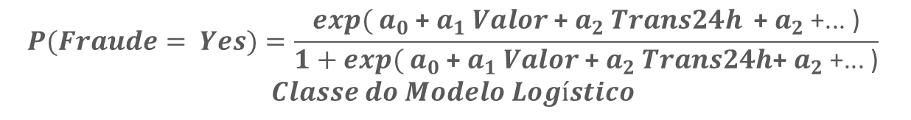


$$Uma Função Objetivo$$
$$Desconhecida$$
$$f:X →y$$
$$Medida$$
$$do Erro$$
$$E= \left| \right| f\left(x\right) −g\left(x\right) \left| \right|$$
$$Valor, Trans24h→Fraude Yes|No$$
$E=1 −$ $\frac{True Positives+true Negatives}{Total Examples}$
$$Cojunto de Treinamento$$
${(x}_{0 }$, $y_{0 }$), ${(x}_{1 }$, $y_{1 }$), ... , ${(x}_{n }$, $y_{n }$)
$$Algoritmo$$
$$de Aprendizado$$
$$A$$
$$Melhor Modelo$$
$$g\left(x\right)\sim f(x)$$
$$P\left(Fraude= Yes\right)=$$
$$\frac{{exp(}_{}1.23\text{ + }2.34 Valor \text{+ }4.5 Trans24h \text{+ }\text{... )}}{1+{exp(}_{}1.23\text{ + }2.34 Valor \text{+ }4.5 Trans24h \text{+ }\text{...)}}$$
$$\left[ \left[R\$ 2.000\right],\left[18\right],…\right], [ Yes]$$
$$OLS → min{ E}_{{ a}_{0}, { a}_{1},…, a_n }$$
$$\left[ \left[R\$ 10.000\right],\left[2\right],…\right], [No]$$
...
$$Uma Classe de Modelos$$
$$H$$
$$\left[ \left[R\$ 1.000\right],\left[24\right],…\right], [ Yes]$$
$$P(Fraude= Yes)=\frac{{exp( a}_{0}\text{ + }a_{1} Valor \text{+ }a_{2} Trans24h \text{+ }a_{2} \text{+... )}}{1+{exp( a}_{0}\text{ + }a_{1} Valor \text{+ }a_{2} Trans24h\text{+ }a_{2} \text{+... )}}$$
$$Classe do Modelo Logístico$$

Slide 5
$$Uma Função Objetivo$$
$$Desconhecida$$
$$f:X →y$$
$$Medida$$
$$do Erro$$
$$E= \left| \right| f\left(x\right) −g\left(x\right) \left| \right|$$
$$Idade, R\$ do crédito, propósito… →Crédito Yes|No$$
$E=1 −$ $\frac{True Positives+true Negatives}{Total Examples}$
$$Cojunto de Treinamento$$
${(x}_{0 }$, $y_{0 }$), ${(x}_{1 }$, $y_{1 }$), ... , ${(x}_{n }$, $y_{n }$)
$$Algoritmo$$
$$de Aprendizado$$
$$A$$
$$Melhor Modelo$$
$$g\left(x\right)\sim f(x)$$
$$OLS → min{ E}_{{ a}_{0}, { a}_{1},…, a_n }$$
$$\left[ \left[45\right], \left[R\$ 20.000\right],\left[educação\right],…\right], [ Yes]$$
$$Crédito,Yes|No=Max Neighbors (5)$$
$$\left[ \left[35\right], \left[R\$ 10.000\right],\left[dívida\right],…\right], [No]$$
...
$$Uma Classe de Modelos$$
$$H$$
$$\left[ \left[55\right], \left[R\$ 5.000\right],\left[veículo\right],…\right], [ Yes]$$
$$Crédito,Yes|No=Max Neighbors (k)$$
$$Classe do Modelo K Vizinhos Mais Próximos$$

Slide 6
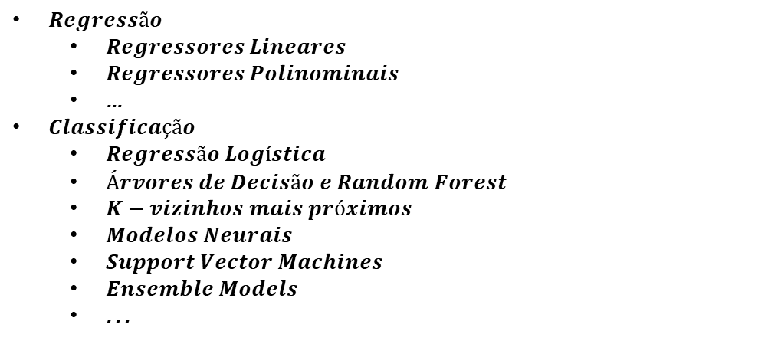
$$Uma Função Objetivo$$
$$Desconhecida$$
$$f:X →y$$
$$Medida$$
$$do Erro$$
$$E= \left| \right| f\left(x\right) −g\left(x\right) \left| \right|$$
$$Cojunto de Treinamento$$
${(x}_{0 }$, $y_{0 }$), ${(x}_{1 }$, $y_{1 }$), ... , ${(x}_{n }$, $y_{n }$)
$$Algoritmo$$
$$de Aprendizado$$
$$A$$
$$Melhor Modelo$$
$$g\left(x\right)\sim f(x)$$
$Regressão$
$Regressores Lineares$
$Regressores Polinominais$
...
$Classificação$
$Regressão Logística$
$Árvores de Decisão e Random Forest$
$K−vizinhos mais próximos$
$Modelos Neurais$
$Support Vector Machines$
$Ensemble Models$
. . .
$$Uma Classe de Modelos$$
$$H$$

